Slide 1
이벤트 모아
0.0
2021-04-00
1조

Slide 2
서비스 개요
2
구분 | 내용
기획배경 | 소상공인들만을 위한 홍보사이트가 많지 않고 홍보 및 이벤트 진행에 필요한 비용도 적지않습니다.
기획목적 | 홍보와 이벤트를 통해 소비자와 소상공인 간의 소통의 장을 만들어서 수익을 창출합니다.
기대효과 | 지역 사회 발전, 지역별 소비 증가 기대 이용하는 업체들의 이익 창출 효과
기능요약 | 소상공인들이 이벤트와 홍보 관련 정보를 직접 업로드 소비자들이 입력한 주소를 기반으로 주변에서 진행되는 이벤트를 안내해주는 맞춤형 서비스
개발환경 | Eclips photon, JDK8, DBeaver 7.2.1, MyBatis 3.5.6, Oracle 11g expressed, Apache Tomcat v8.5
기획일정 | 1W |  |  |  |  |  |  | 2W |  |  |  |  |  |  | 3W |  |  |  |  |  |  | 4W |  |  |  |  |  |  | 5W
 | 1 | 2 | 3 | 4 | 5 | 6 | 7 | 8 | 9 | 10 | 11 | 12 | 13 | 14 | 15 | 16 | 17 | 18 | 19 | 20 | 21 | 22 | 23 | 24 | 25 | 26 | 27 | 28 | 29 | 30
기획 및 통합회의
기획안 작성
프론트 인터페이스 설계
인터페이스 구현
서버 구현
백 엔드 구현

Slide 3
Logic process
메인
메뉴 선택
검색
이벤트모할래?
포인트
사용자
커뮤니티
지역 검색
포인트 충전
이벤트등록
진행이벤트
로그인
회원가입
이벤트 목록
인증후기
자유게시판
마이페이지
아이디 / 비밀번호 찾기
수정하기
글작성
삭제하기
포인트 결제
나의 활동
회원정보
수정하기
글작성
삭제하기
충전소
충전/사용
내역
쓴 글
쓴 댓글
정보수정
회원 탈퇴
댓글작성
댓글삭제
댓글수정
이름
주소
비밀번호
이메일
댓글작성
댓글삭제
댓글수정

Slide 4
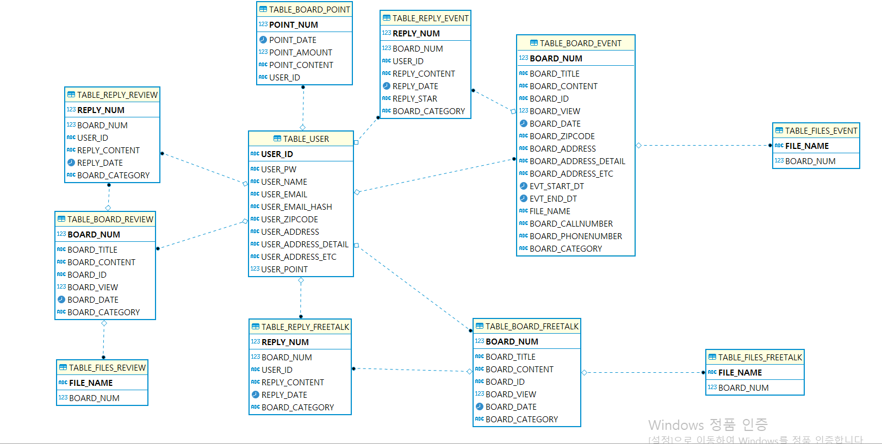
ERD

Slide 5

User flow : 회원가입
5
sign up User flow | 회원가입
Input Information
- PW
- NAME
- EAMIL
signup.jsp
Input
<button>
검색
<checkbox>
약관동의
<button>
인증번호 요청
- ID
- PW
- NAME
- EMAIL
- EMAIL_HASH
- ZIPCODE
- ADDRESS
- ADDRESS_DETAIL
- ADDRESS_ETC
TABLE_USER - POINT
Input
ADDRESS_DETAIL
<button>
확인
UserCheckEamilOkAction.java
NO
YES
formSubmit()
Input
ID
Input
EMAIL_HASH
UserLoginOKAction.java
<button>
중복확인
<button>
인증번호 확인
NO
NO
YES
NO
login.jsp
UserCheckIdOkAction.java
UserVerifyEmailCheckAction.java
YES
YES

Slide 6
User flow : 로그인 / 로그아웃
6
Login / logout User flow | STEP 1. 로그인 | STEP 2. 로그아웃
login.jsp
Input Information
- ID
- PW
header
sideBar
Input
<a>
로그아웃
로그인에 실패하셨습니다. ID와 PW를 다시 확인해주세요.
<button>
로그인
사이드바
- 내 포인트
- 메인
- 로그아웃
- 마이페이지
- 진행 이벤트
- 자유 게시판
- 후기 게시판
UserLogoutAction.java
확인
submit()
TABLE_USER
Session.invalidate()
UserLoginOKAction.java
NO
YES
index.jsp
Session_id = user_Id
index.jsp

Slide 7
User flow : 아이디 / 비밀번호 찾기
7
findIdPw User flow | 아이디 / 비밀번호 찾기
findIdpw.jsp
Input
Input Information
- NAME
- EMAIL
Input Information
- ID
- EMAIL
Input
<a>
아이디 찾기
<a>
임시 비밀번호 발급
전송 실패
findId()
findPw()
전송 실패
확인
TABLE_USER
TABLE_USER
확인
UserFindIdOkAction.java
UserFindPwOkAction.java
NO
YES
YES
NO
이메일이 전송되었습니다.
이메일이 전송되었습니다.
확인
확인

Slide 8

User flow : 마이페이지
8
mypage User flow | STEP 1. 마이페이지 리스트 | STEP 2. 포인트 충전소 | STEP 3. 충전/사용 내역
header
sideBar
pointCharge.jsp
사이드바
- 내 포인트
- 메인
- 로그아웃
- 마이페이지
- 진행 이벤트
- 자유 게시판
- 후기 게시판
<a>
마이페이지
<a>
포인트 충전
pointReceipt.jsp
myPage_list.jsp
결제에 실패 하였습니다.
에러 내용 :
확인
PointReceiptAction.java
<a>
포인트 충전소
<a>
충전/사용 내역
IMP.request_pay()
step 3
NO
step 2
YES
<a>
내가 쓴 글
<a>
내가 쓴 댓글
list
PointChargeAction.java
TABLE_BOARD_POINT
step 4
step 5
TABLE_BOARD_POINT
<a>
회원정보 수정
<a>
회원 탈퇴
step 6
step 7
감사합니다.
결제가 완료되었습니다.
확인

Slide 9
User flow : 마이페이지
9
STEP 4. 내가 쓴 글 | STEP 5. 내가 쓴 댓글 | STEP 6. 회원정보 수정 | STEP 6-1. 이름 변경
myWrite.jsp
myReply.jsp
myPage_info.jsp
myPage_name.jsp
UserBoardListOkAction.java
UserBoardReplyListOkAction.java
<a>
이름
Input
NAME
NULL
list
NULL
list
step 6-1
NULL
<a>
이메일
<a>
이름 변경
등록된 게시물이 없습니다.
NOT NULL
등록된 댓글이 없습니다.
NOT NULL
NOT NULL
step 6-2
<a>
제목
<a>
댓글 내용
<a>
주소
UserNameModifyAction.java
EventView.jsp
EventView.jsp
step 6-3
<a>
비밀번호
이름 변경 성공하였습니다.
step 6-4
확인
TABLE_USER
FreeBoardView.jsp
FreeBoardView.jsp
myPage_info.jsp
ReviewBoardView.jsp
ReviewBoardView.jsp

Slide 10
User flow : 마이페이지
10
STEP 6-2. 이메일 변경 | STEP 6-3. 주소 변경 | STEP 6-4. 비밀번호 변경
myPage_address.jsp
myPage_password.jsp
myPage_email.jsp
UserVerifyEmailCheckAction.java
Input
PW
NO
<button>
검색
YES
Input
EMAIL
<a>
이메일 변경
<a>
회원 인증
Input
ADDRESS_DETAIL
NO
Input Information
- NEW PW
- NEW PW2
YES
<button>
인증번호 요청
UserEmailModifyAction.java
Input
<a>
주소 변경
UserCheckEamilOkAction.java
이메일 변경을 성공하였습니다.
<a>
비밀번호 변경
NO
YES
확인
TABLE_USER
UserAddressModifyAction.java
Input
EMAIL_HASH
myPage_info.jsp
UserPwModifyAction.java
주소 변경을 성공하였습니다.
<button>
인증번호 확인
확인
TABLE_USER
Session.invalidate()
myPage_info.jsp
TABLE_USER
index.jsp

Slide 11
User flow : 마이페이지
11
mypage User flow | STEP 7. 회원 탈퇴
myPage_deleteAccount.jsp
Session.invalidate()
Input
PW
index.jsp
비밀번호가 틀립니다.
확인
<a>
회원 인증
NO
YES
Input
PW
비밀번호가 틀립니다.
YES
확인
<a>
회원 탈퇴
NO
UserDeleteAccountOkAction.java
TABLE_USER

Slide 12
User flow : 이벤트 등록
12
EVENT Write flow | 이벤트 등록 | 2 STEP. Process name. | 3 STEP. Process name. | 4 STEP. Process name.
eventWriter.jsp
(start)
TABLE_USER
User_Point – 200
<input>
pointCharge.jsp
(포인트 충전소)
<button>
form.Submit();
YES
NO
Connect
eventList.jsp
(이벤트 목록)
File_Name(이미지)
Board_Title(제목)
Board_Content(내용)
Board_Address/
Detail/Etc(주소)
EVT_START & END(기간)
Phone & Call number(전화번호)
Point Check
NO
YES
YES
<button>
form.Submit();
Connect
EventBoard
WriterOkAction.java
TABLE_BOARD_EVENT

Slide 13
User flow : 이벤트 목록 / 상세보기
13
Event Page Flow | 1 STEP. 이벤트 목록 | 2-1 STEP. 이벤트 상세보기 [글 삭제] | 2-2 STEP. 댓글 추가 | 2-3 STEP. 댓글 삭제
eventList.jsp
(start)
등록된 게시글이 없습니다.
eventView.jsp
eventView.jsp
eventView.jsp
확인
<button>
삭제
<textarea>
Reply_content
<button>
삭제
게시글
존재 여부
Board_Num
<button>
등록
EventReplyDeleteOk
Action.java
EventBoardDeleteOkAction.java
YES
NO
TABLE_REPLY_EVENT
TABLE_EVENT
BOARD
NO
댓글 글자수 검사
-Board_Num
-User_Id
-Reply_Content
-Reply_Date
-Reply_Star
YES
TABLE_EVENT_BOARD
YES
<a> 썸네일(게시글)
TABLE_REPLY
_EVENT
게시글이 삭제
되었습니다.
댓글이 등록 되었습니다.
댓글이 삭제 되었습니다.
확인
Connect
확인
확인

Slide 14
메인 페이지

Slide 15
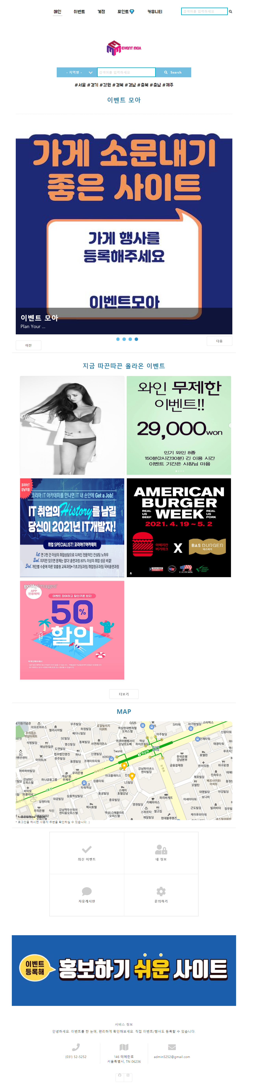
index.jsp
EventMoa
15
Summery.
서비스 이용하는 메인페이지 화면입니다.

Slide 16
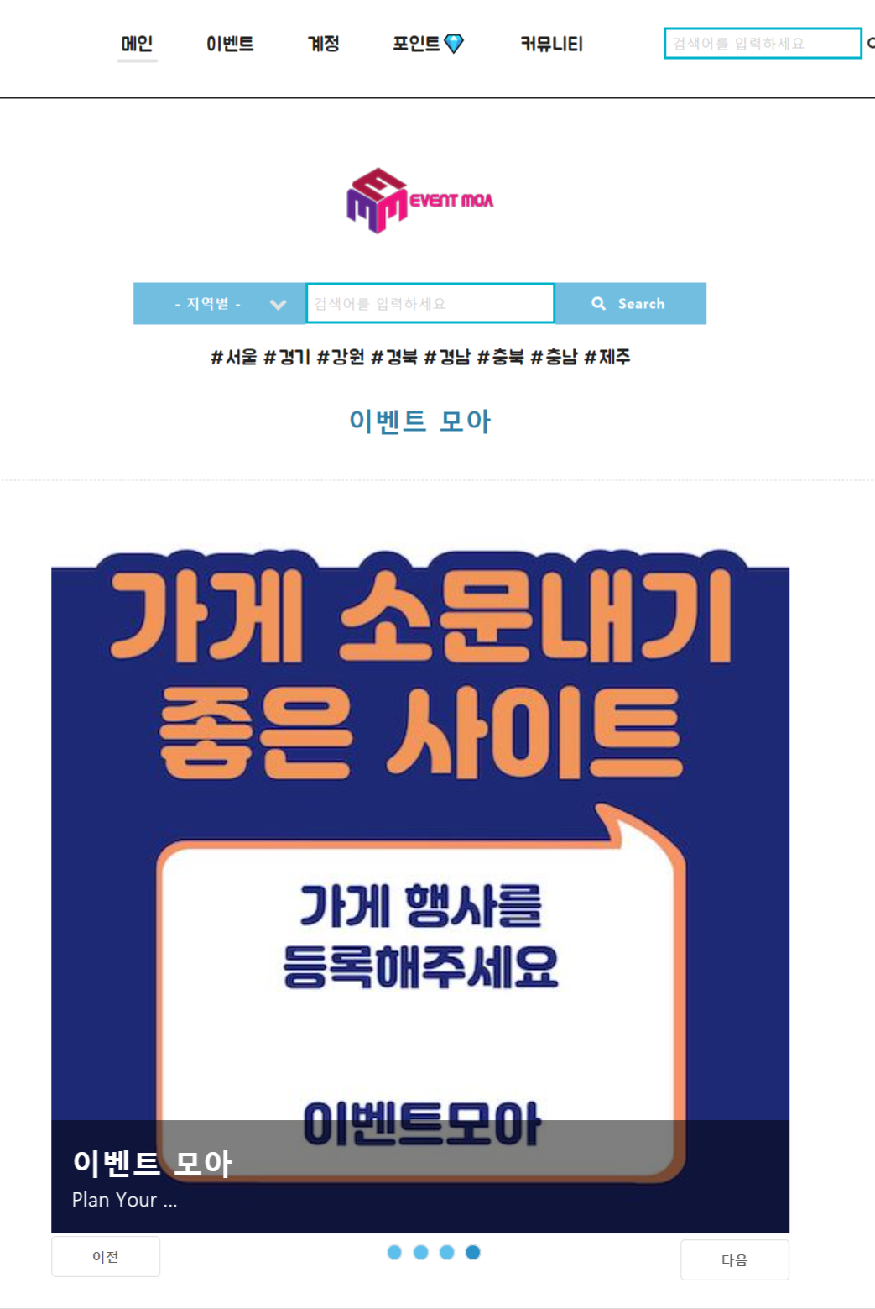
index.jsp-1
EventMoa
16
Summery.
메인 페이지 상단 부분입니다.
1 | 메인 페이지로 이동합니다.
2 | 이벤트 페이지로 이동합니다.(page25)
3 | 계정 페이지로 이동합니다.(page52,55)
4 | 포인트 충전 페이지로 이동합니다.(page30)
5 | 커뮤니티 페이지로 이동합니다.(page45)
6 | 지역 검색한 페이지로 이동합니다.(page23)
7 | 태그를 클릭시 클릭한 검색 페이지로 이동합니다.(page23)
8 | 슬라이드가 자동으로 움직입니다.
1
2
3
4
5
6
6
7
8

Slide 17
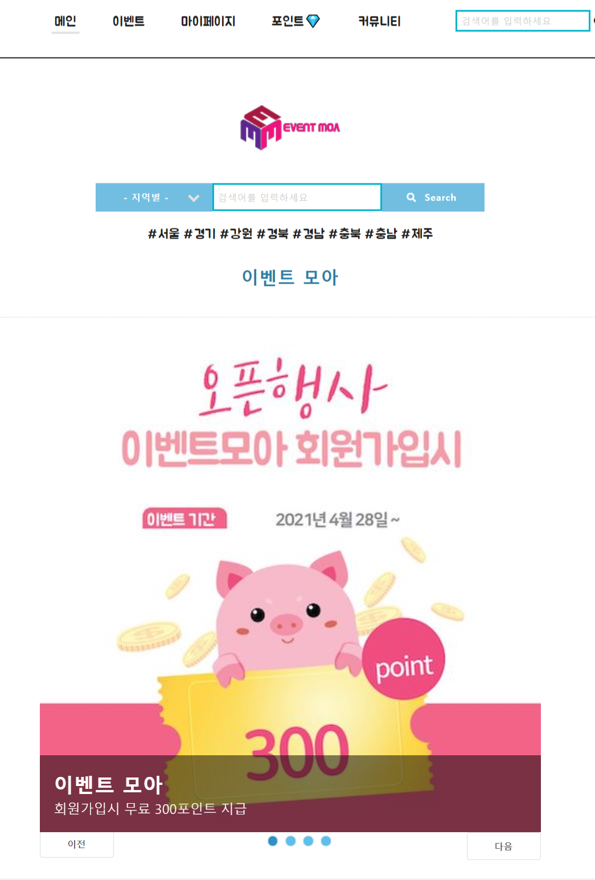
index.jsp-1-1
EventMoa
17
Summery.
메인 페이지 상단 부분입니다.
1 | 마이페이지로 이동합니다.(page29)
1

Slide 18
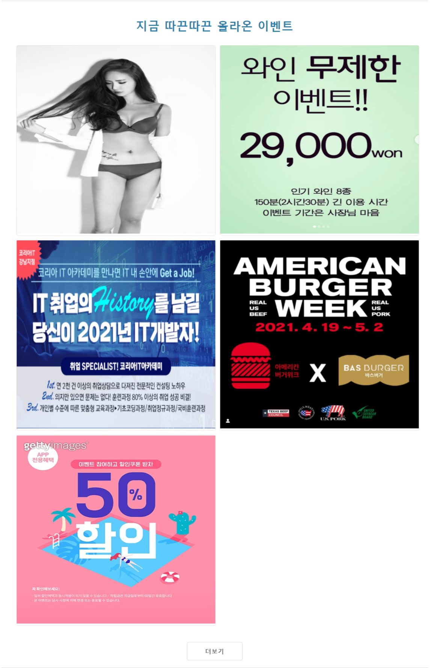
index.jsp-2
EventMoa
18
Summery.
메인 페이지 중단 부분입니다.
1 | 이미지 클릭시 이벤트상세로 이동합니다.(page27)
2 | 더보기를 클릭시 목록이 더 나옵니다.
2 | 만약 더보기가 없으면 목록이 더없다고 팝업창이 뜹니다.
1
2

Slide 19
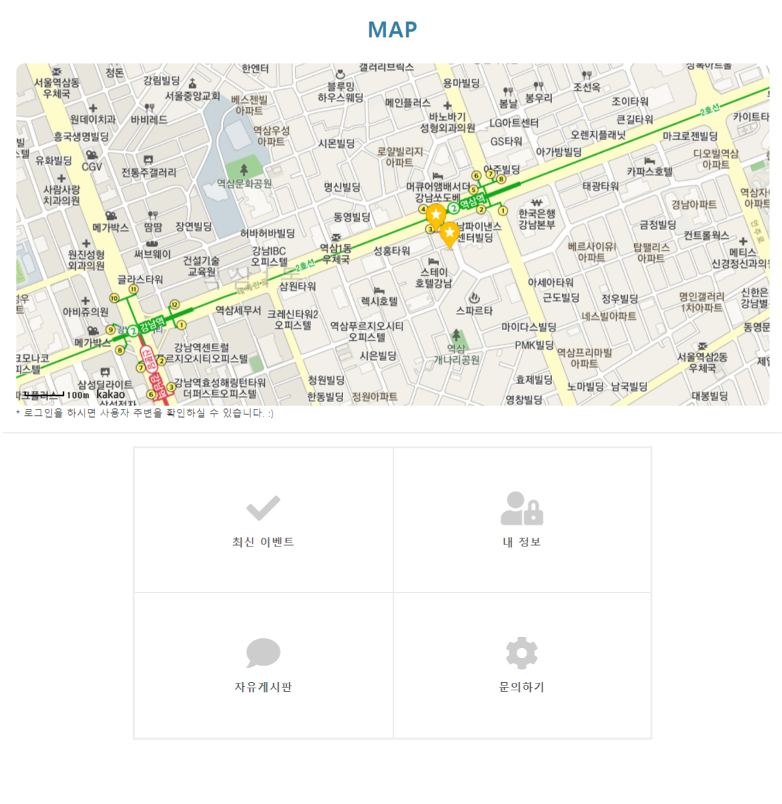
index.jsp-3
EventMoa
19
Summery.
메인 페이지 하단 부분입니다.
1 | 자신인 등록한 주소로 표기 됩니다.
2 | 진행 이벤트 페이지로 이동합니다.(page25)
3 | 마이 페이지로 이동합니다.(page29)
4 | 자유게시판 페이지로 이동합니다.(page45)
5 | 문의하기 Google.From으로 이동합니다.(page20)
1
2
3
4
5

Slide 20
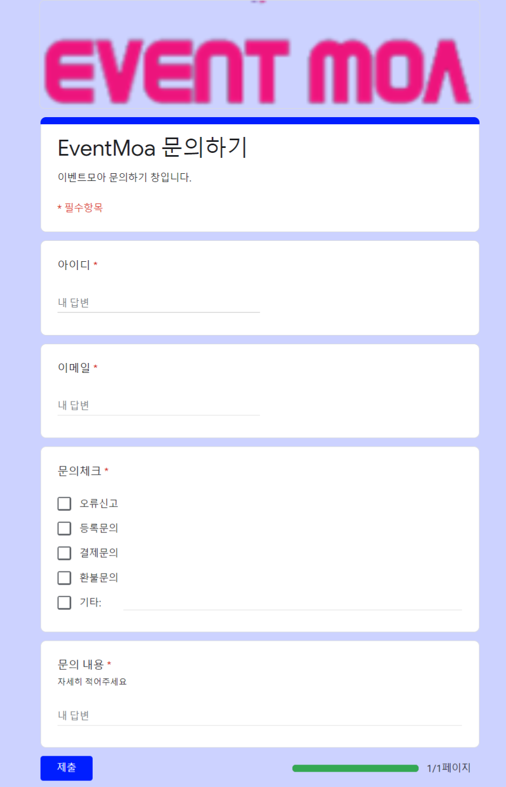
Google.From
EventMoa
20
Summery.
문의하기 Google.From입니다.
1 | 제출버튼을 누르면 관리자 이메일로 전송됩니다.
1

Slide 21
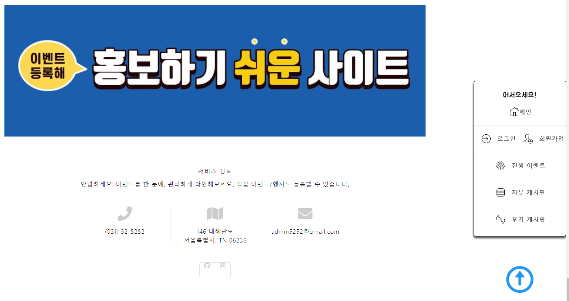
index.jsp-sideBar-1
EventMoa
21
Summery.
로그인전 메인 페이지 하단 및 사이바입니다.
1 | 메인클릭시 메인페이지로 이동합니다..(page15)
2 | 로그인 페이지 와 회원가입 페이지로 이동합니다.(page52,55)
3 | 진행 이벤트 페이지로 이동합니다.(page25)
4 | 자유 게시판 페이지로 이동합니다.(page45)
5 | 후기 게시판 페이지로 이동합니다.(page48)
1
2
3
4
5

Slide 22
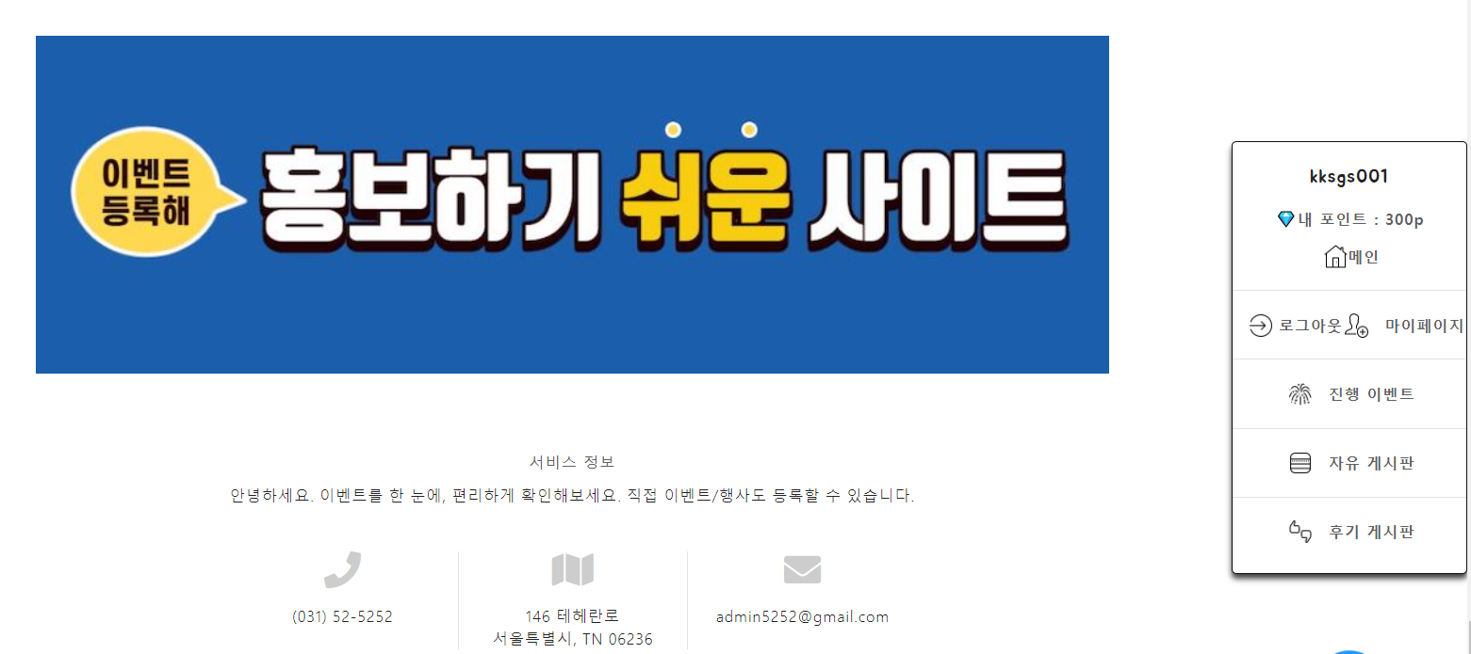
index.jsp-sideBar-2
EventMoa
22
Summery.
로그인 후 메인 페이지 하단 및 사이바입니다.
1 | 내 포인트 클릭시 충전/사용 내역페이지로 이동합니다. (page33)
2 | 로그아웃 및 마이 페이지로 이동합니다.(page57,29)
1
2

Slide 23
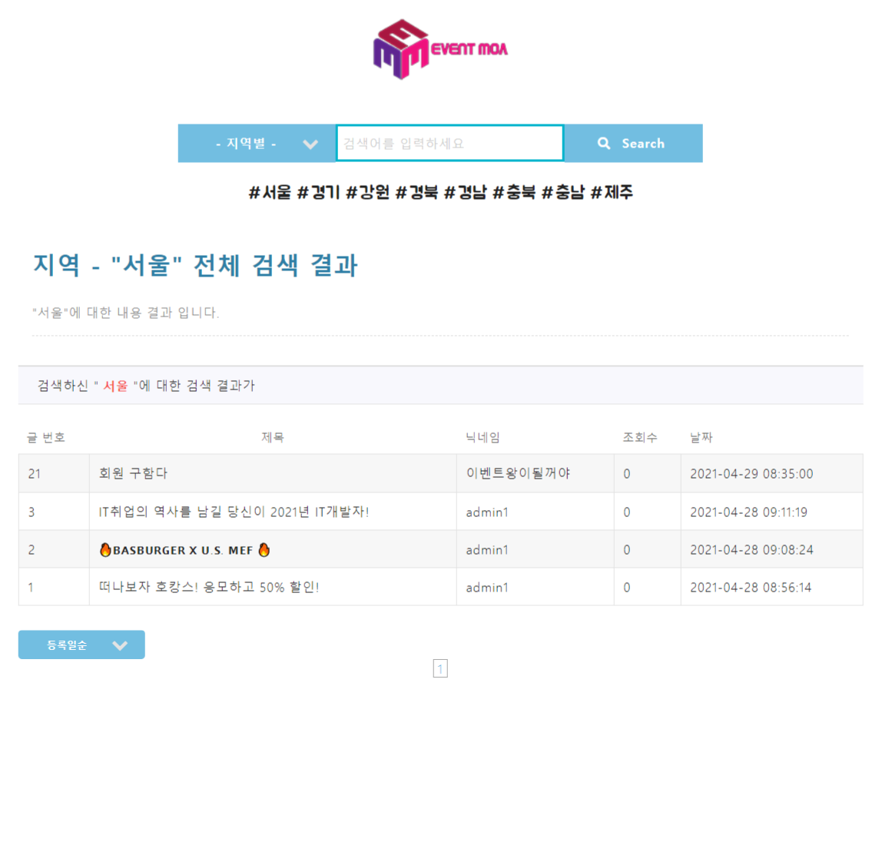
searchViewPage.jsp
EventMoa
23
Summery.
이벤트 검색 화면입니다.
1 | 이벤트상세 페이지로 이동합니다.(page27)
2 | 원하는 순으로 변경할 수 있습니다.
1
2

Slide 24
이벤트 페이지

Slide 25
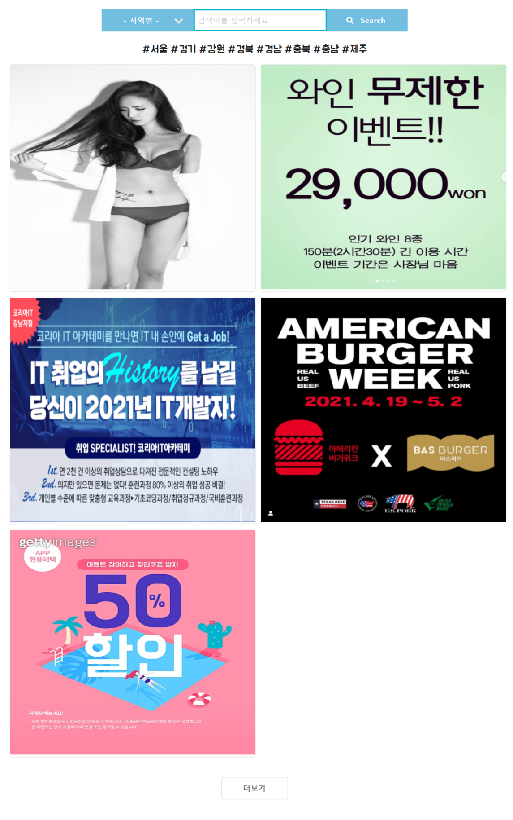
nowEvent.jsp
EventMoa
25
Summery.
현재 이벤트 목록 페이지 입니다.
1 | 이미지를 누르면 이벤트상세 페이지로 이동합니다.(page27)
2 | 더보기를 누르면 목록이 더 나옵니다.
1
2

Slide 26
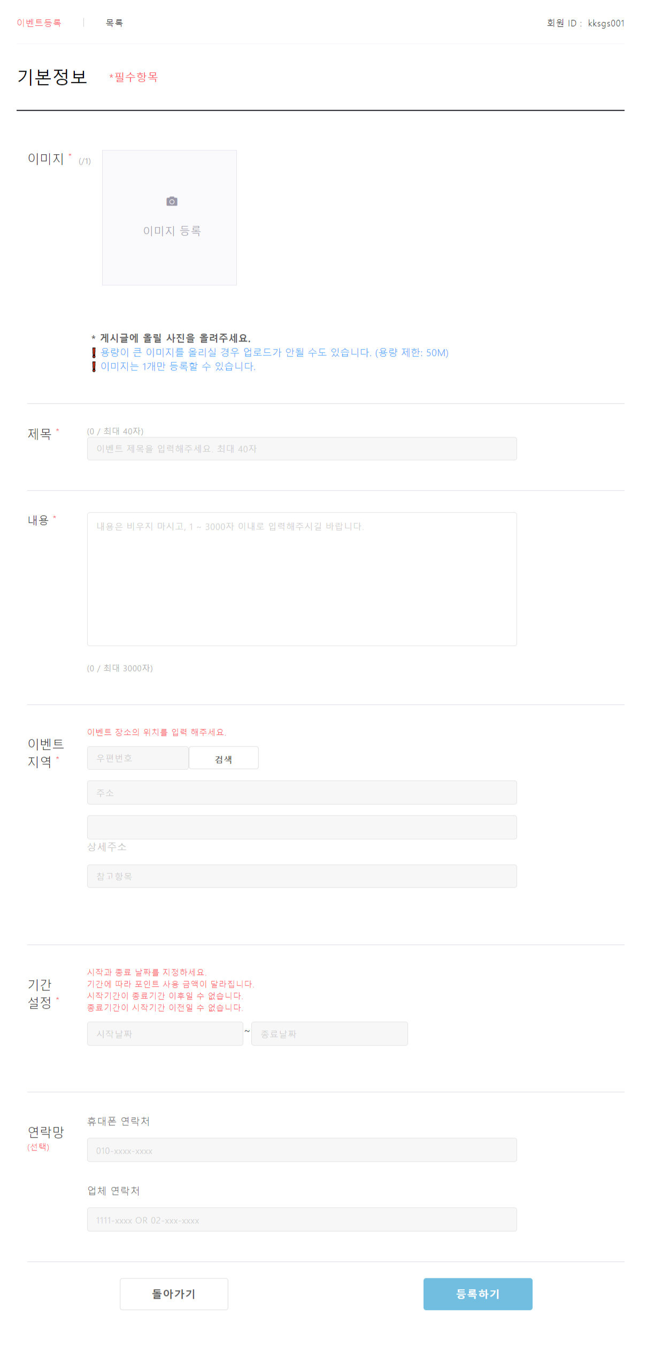
eventWriter.jsp
EventMoa
26
1
Summery.
이벤트 등록을 하는 페이지입니다.
1 | 이벤트 목록클릭시 목록으로 이동합니다(page25)
2 | 이미지 등록 클릭시 이미지를 등록 할 수 있습니다.
3 | 제목을 기입 할 수 있습니다.
4 | 내용을 기입 할 수 있습니다.
5 | 이벤트를 할 지역을 등록 할 수 있습니다.
6 | 원하는 이벤트 날짜를 기입 할 수 있습니다.
7 | 연락이 가능한 연락처를 기입 할 수 있습니다.
8 | 이벤트 등록 및 뒤로가기로 이동 합니다.
2
3
4
5
6
7
8

Slide 27
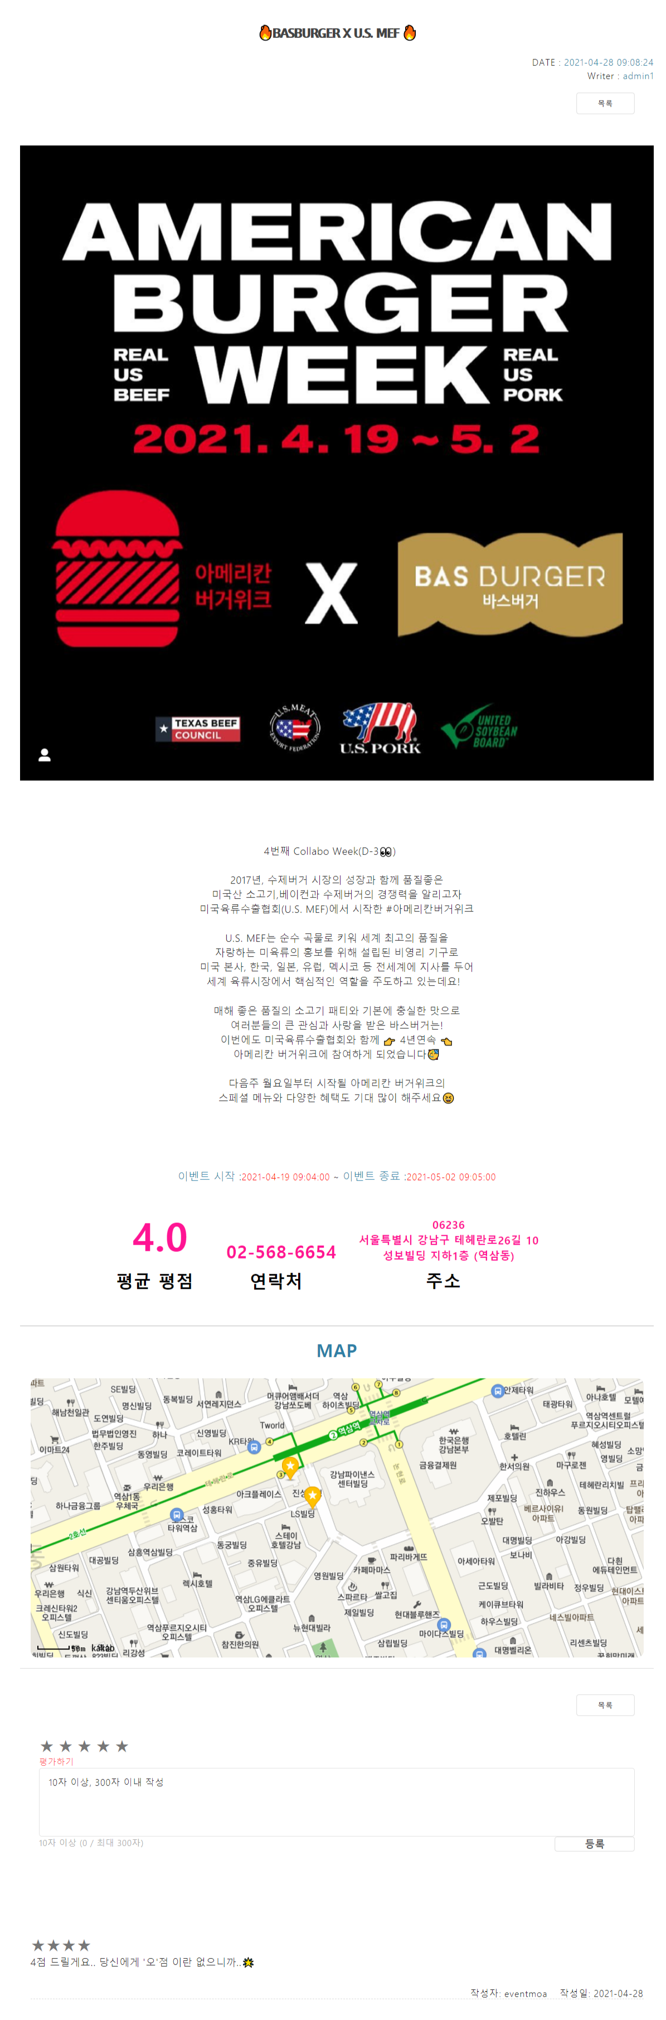
eventView.jsp
EventMoa
27
Summery.
이벤트 등록 페이지에서 입력한 것들이 나오는 페이지 입니다.

Slide 28
마이페이지

Slide 29
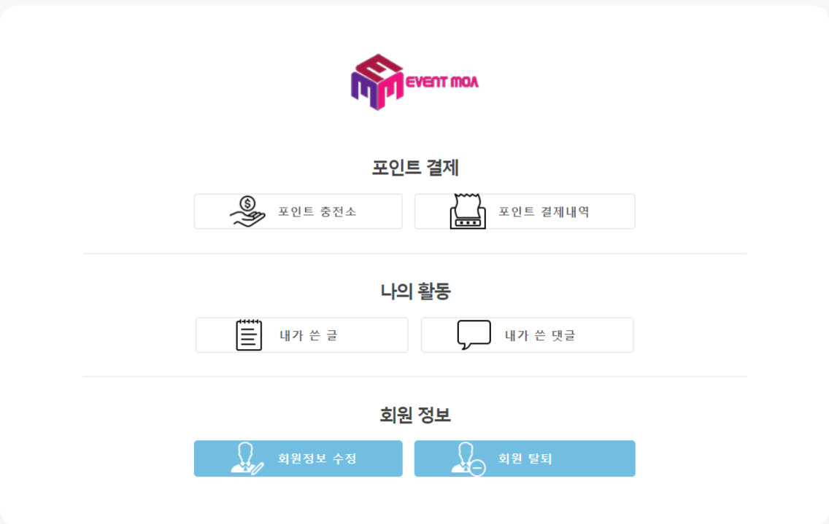
myPage_list.jsp
EventMoa
29
Summery.
사용자의 마이페이지입니다.
1 | 포인트를 충전하는 페이지로 이동합니다.(page)
2 | 포인트 결제내역을 확인 할 수 있는 페이지로 이동합니다,(page)
3 | 내가 작성한 글 페이지로 이동합니다.(page)
4 | 내가 쓴 댓글 페이지로 이동합니다.(page)
5 | 회원의 정보를 수정하는 페이지로 이동합니다.(page)
6 | 회원탈퇴 페이지로 이동합니다.(page)
1
2
3
4
5
6

Slide 30
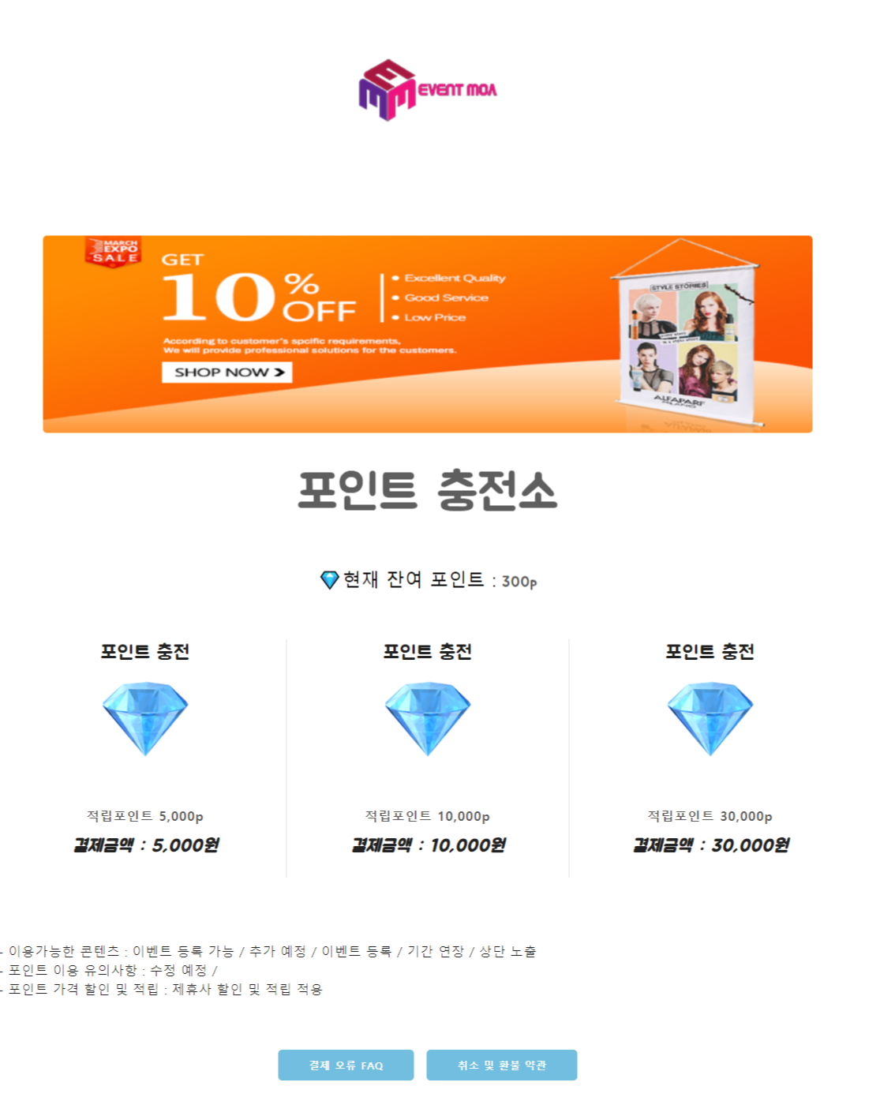
pointCharge.jsp
EventMoa
30
Summery.
사용자가 사용할 포인트 충전 페이지입니다.
1 | 포인트 충전을 누르면 충전 페이지로 이동합니다.
2 | 결제 오류 FAQ 페이지로 이동합니다.(page31)
3 | 결제 및 환볼 약관 페이지로 이동합니다.(page32)
1
2
3

Slide 31
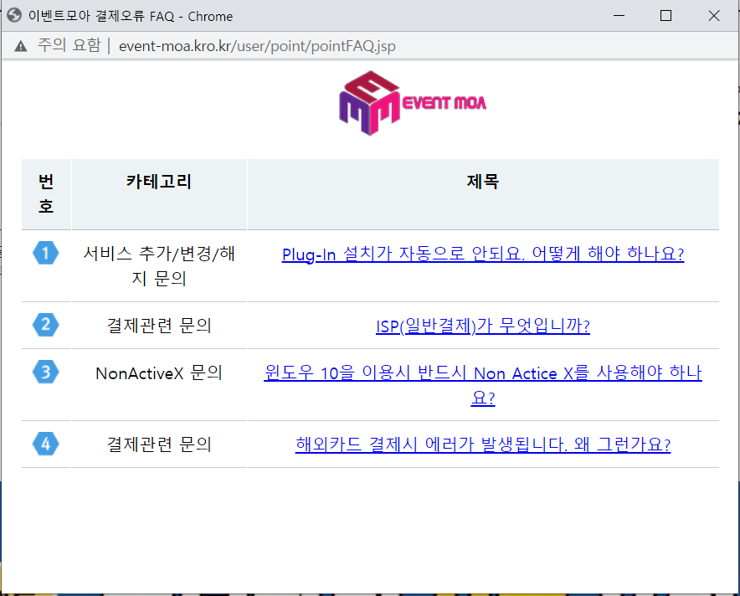
pointFAQ.jsp
EventMoa
31
Summery.
사용자가 결재오류가 나면 오류 확인하는 페이지 입니다.
1 | 알고싶은 내용의 제목을 클릭할 시 카테고리에 맞는 내용 나옵니다.
1

Slide 32
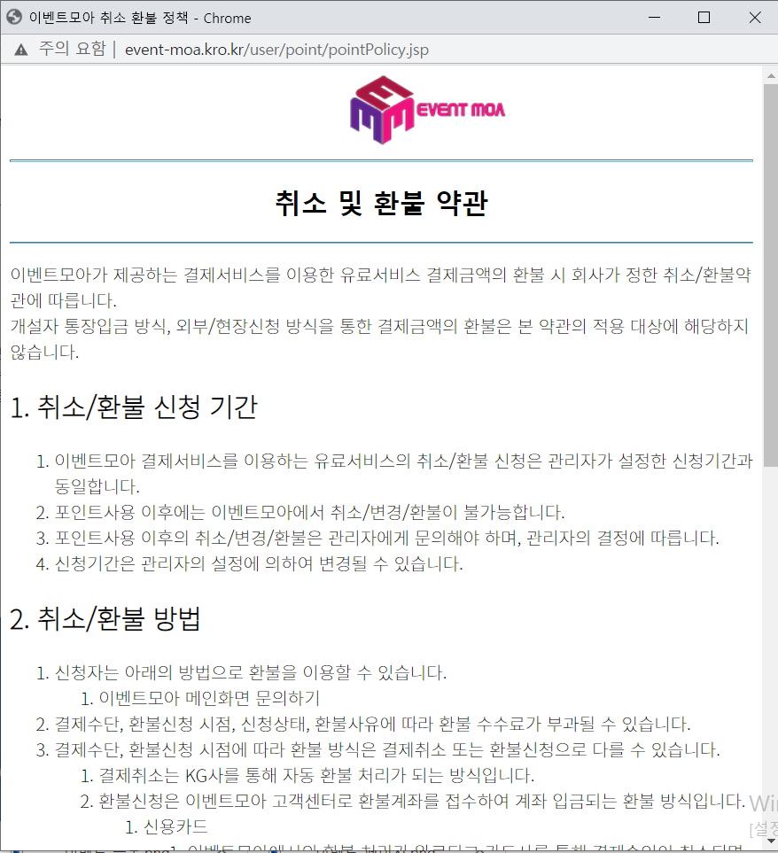
pointPolicy.jsp
EventMoa
32
Summery.
사용자가 취소 및 환불을 원할 때 확인할 수 있는 페이지 입니다.

Slide 33
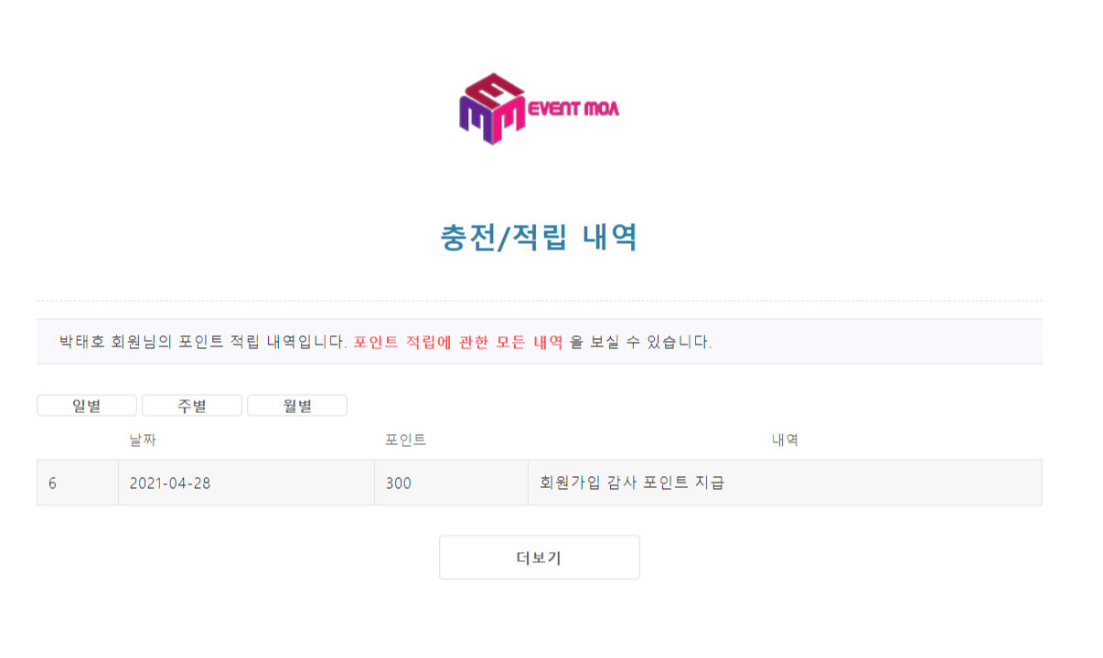
pointReceipt.jsp
EventMoa
33
Summery.
사용자가 충전/적립 한 내역을 볼 수 있는 페이지 입니다.
1 | 원하는 별로 확인을 할 수 있습니다.
2 | 더보기 사용 또는 충전 한 급액을 더 볼 수 있습니다.
1
2

Slide 34
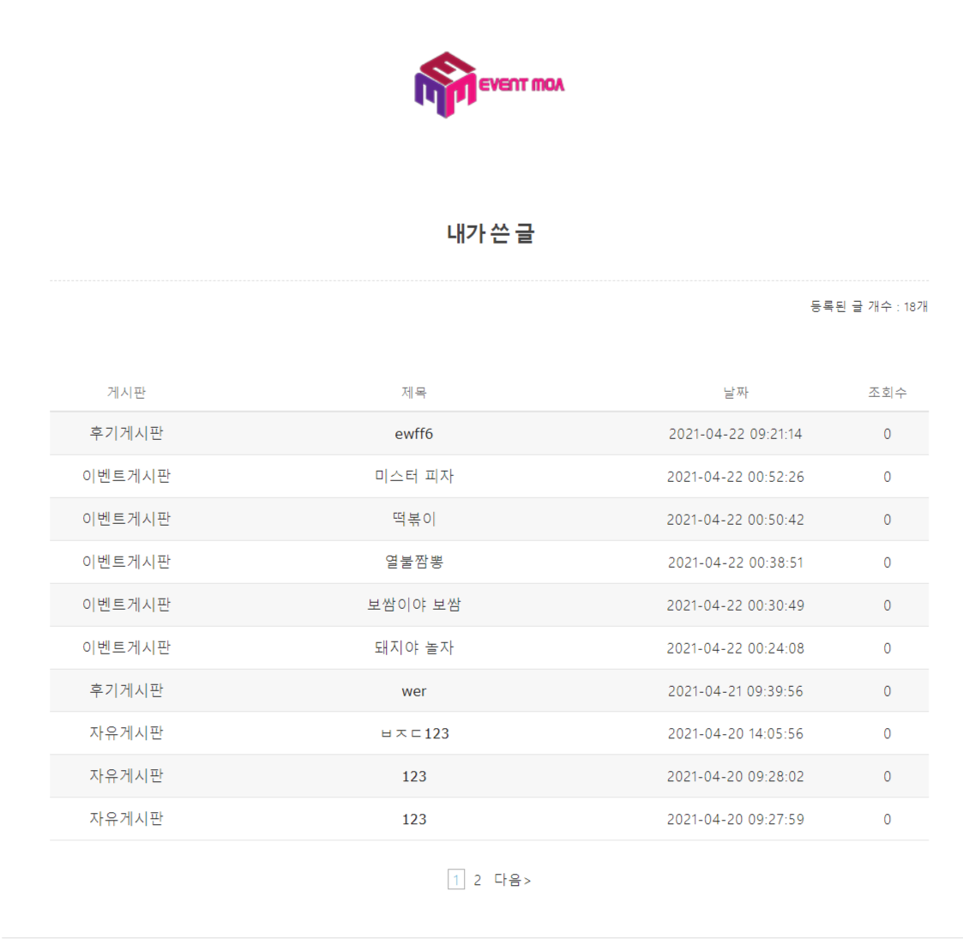
myWrite.jsp
EventMoa
34
Summery.
사용자가 작성한 글을 확인할 수 페이지 입니다.
1 | 사용자가 작성한 글을 전체 볼 수 있습니다.
2 | 다음 페이지로 넘어갑니다.
1
2

Slide 35
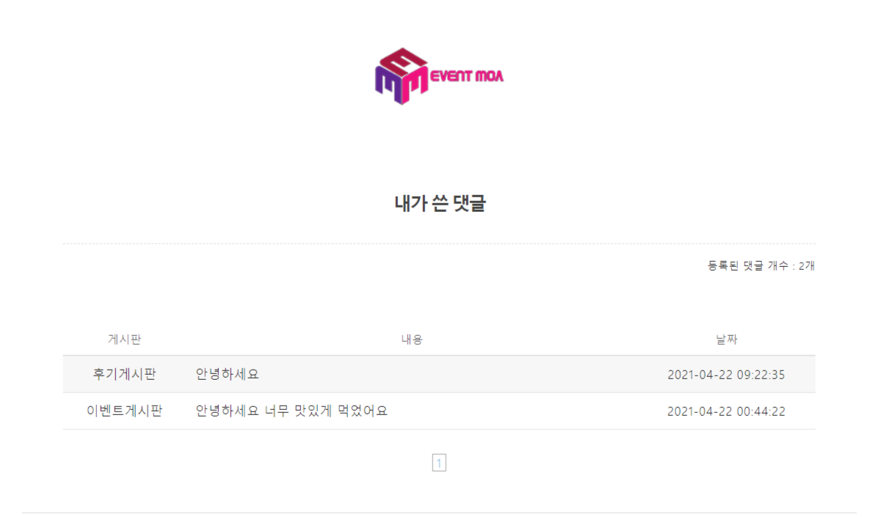
myReply.jsp
EventMoa
35
Summery.
사용자 쓴 댓글을 확인할 수 있는 페이지 입니다.
1 | 사용자가 입력한 전체 댓글을 확인 할 수 있습니다.
1

Slide 36
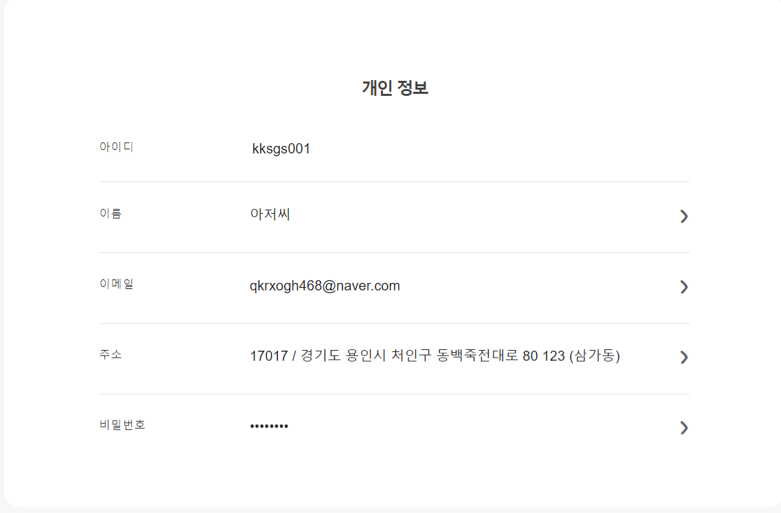
myPage_info.jsp
EventMoa
36
Summery.
사용자의 개인정보를 수정할 수 있는 페이지입니다.
1 | 이름을 수정할 수 있는 페이지로 이동합니다.(page37)
2 | 이메일 수정할 수 있는 페이지로 이동합니다.(page38)
3 | 주소를 수정할 수 있는 페이지로 이동합니다.(page39)
4 | 비밀번호를 수정할 수 있는 페이지로 이동합니다.(page40)
1
2
3
4

Slide 37
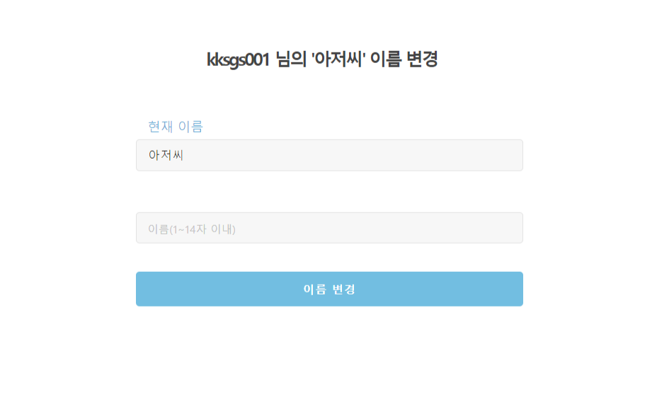
myPage_name.jsp
EventMoa
37
Summery.
이름을 수정하는 페이지입니다.
1 | 이름 변경을 누르면 이름이 변경 가능합니다.
1

Slide 38
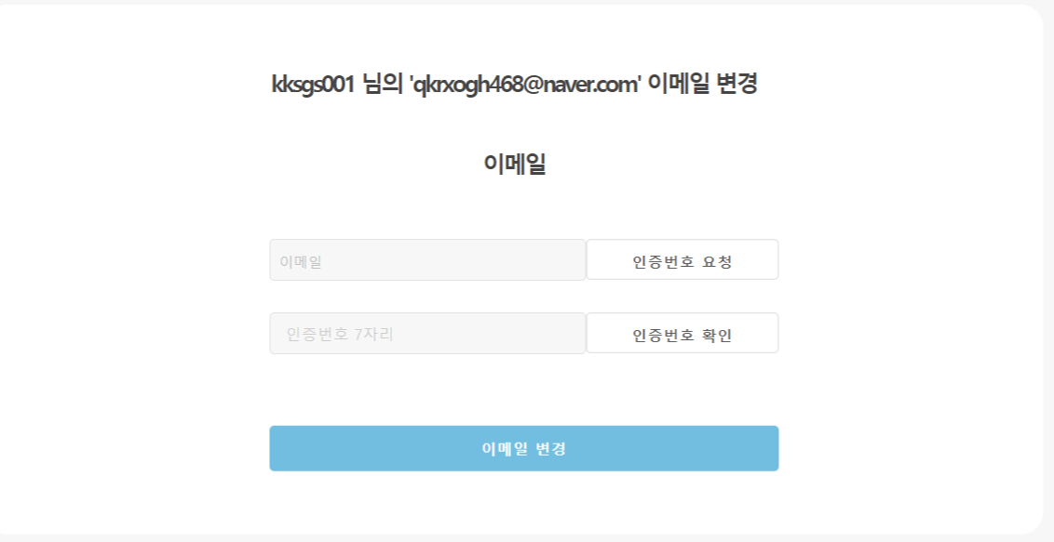
myPage_email.jsp
EventMoa
38
Summery.
이메일을 변경하는 페이지입니다.
1 | 인증번호 요청을 누르면 인증번호를 요청합니다.
2 | 인증번호를 누르면 인증번호가 완료 됩니다.
3 | 이메일 변경을 누르면 이메일 변경이 완료 됩니다.
1
2
3

Slide 39
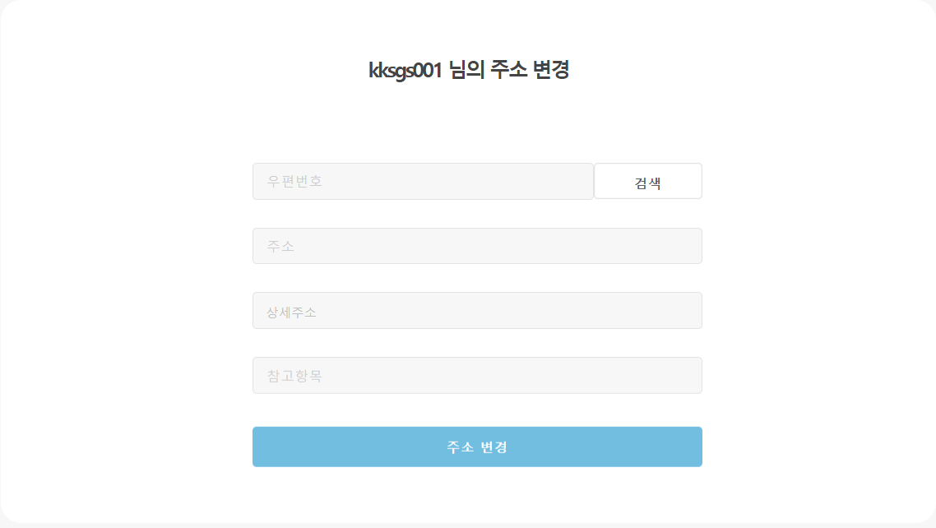
myPage_address.jsp
EventMoa
39
Summery.
주소를 변경하는 페이지입니다.
1 | 변경할 주소를 검색을 검색합니다.(page56)
2 | 주소 변경을 누르면 주소 변경됩니다.
1
2

Slide 40
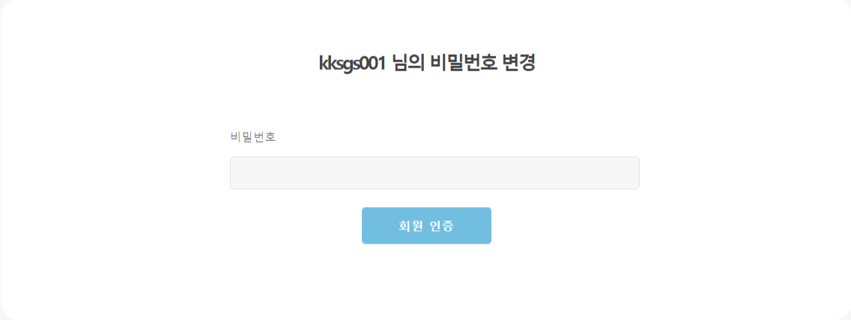
myPage_password.jsp
EventMoa
40
Summery.
비밀번호 변경전 현제 비밀번호를 입력하는 페이지입니다.
1 | 현재 비밀번호를 입력하면 변경페이지로 이동합니다(page41)
1

Slide 41
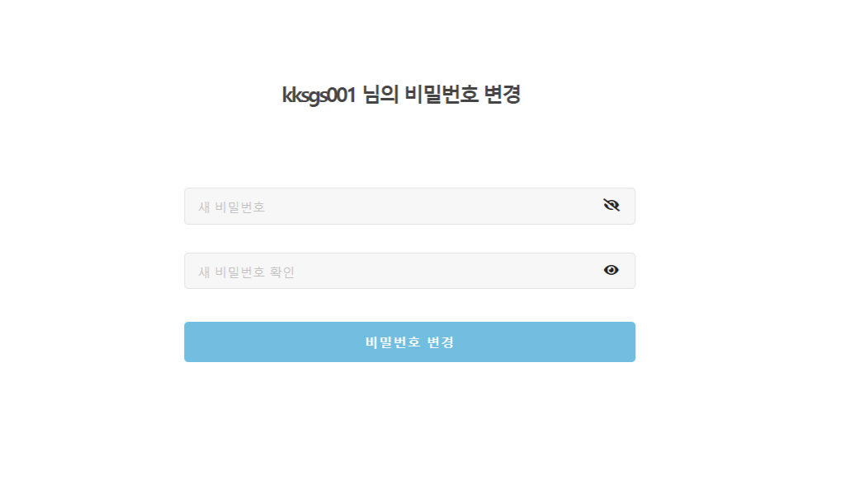
myPage_password.jsp-1
EventMoa
41
Summery.
비밀번호를 변경하는 페이지입니다.
1 | 입력한 비밀번호를 볼 수 가있습니다.
2 | 비밀번호 변경을 누르면 비밀번호가 변경됩니다.
1
2

Slide 42
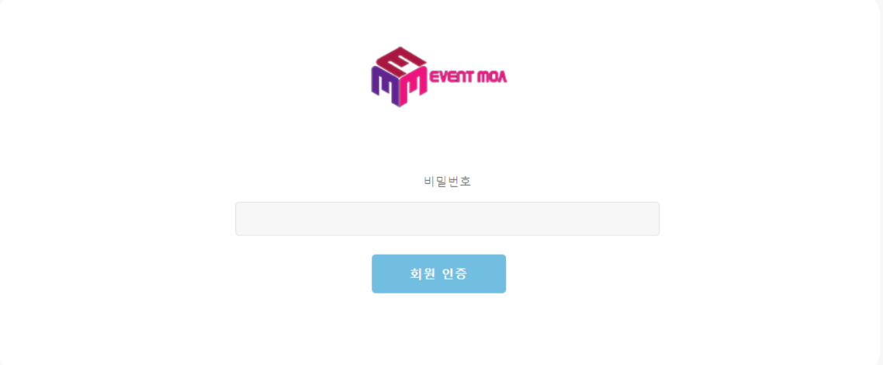
myPage_unregister.jsp-1
EventMoa
42
Summery.
회원탈퇴 전 비밀전호 인증하는 페이지입니다.
1 | 회원인증 누르면 회원 탈퇴 페이지로 이동합니다.
1

Slide 43
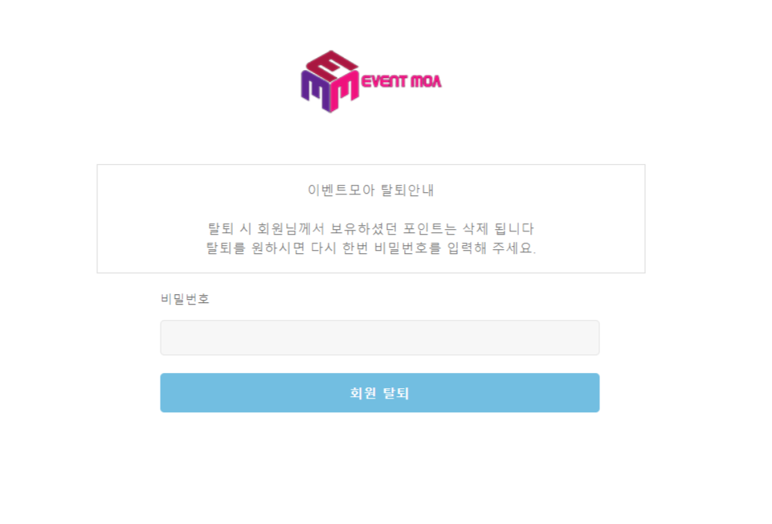
myPage_unregister.jsp-2
EventMoa
43
Summery.
회원을 탈퇴하는 페이지입니다.
1 | 회원 탈퇴를 누르면 회원 탈퇴가 완료 됩니다.
1

Slide 44
커뮤니티

Slide 45
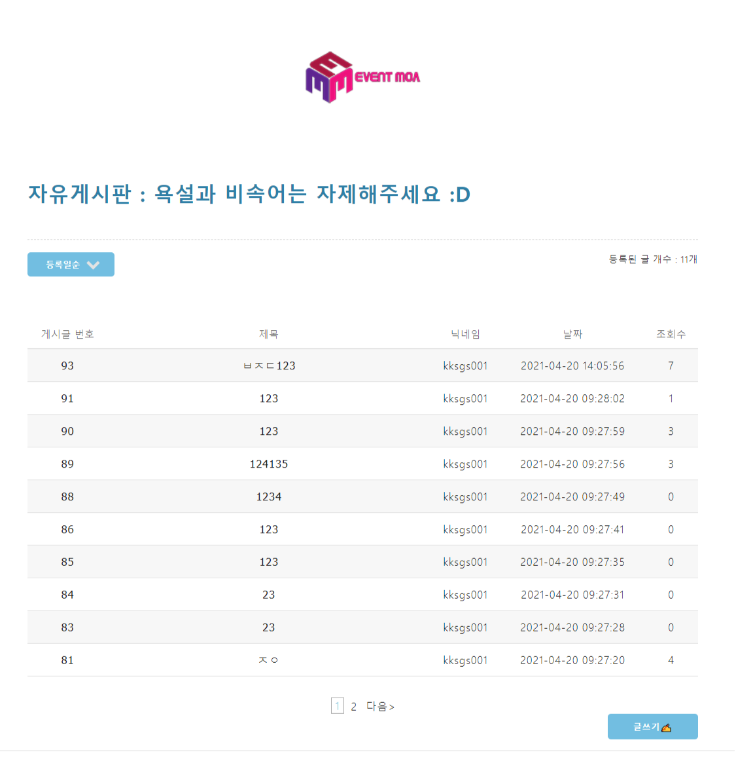
freeTalkList.jsp
EventMoa
45
Summery.
사용자가 이용하는 자유 게시판 입니다.
1 | 원하는 순으로 변경 할 수있습니다..
2 | 사용자들이 입력한 게시판들입니다.
3 | 글쓰기를 누르면 글을 작성할수 있는 페이지로 이동합니다.(page46)
1
2
3

Slide 46
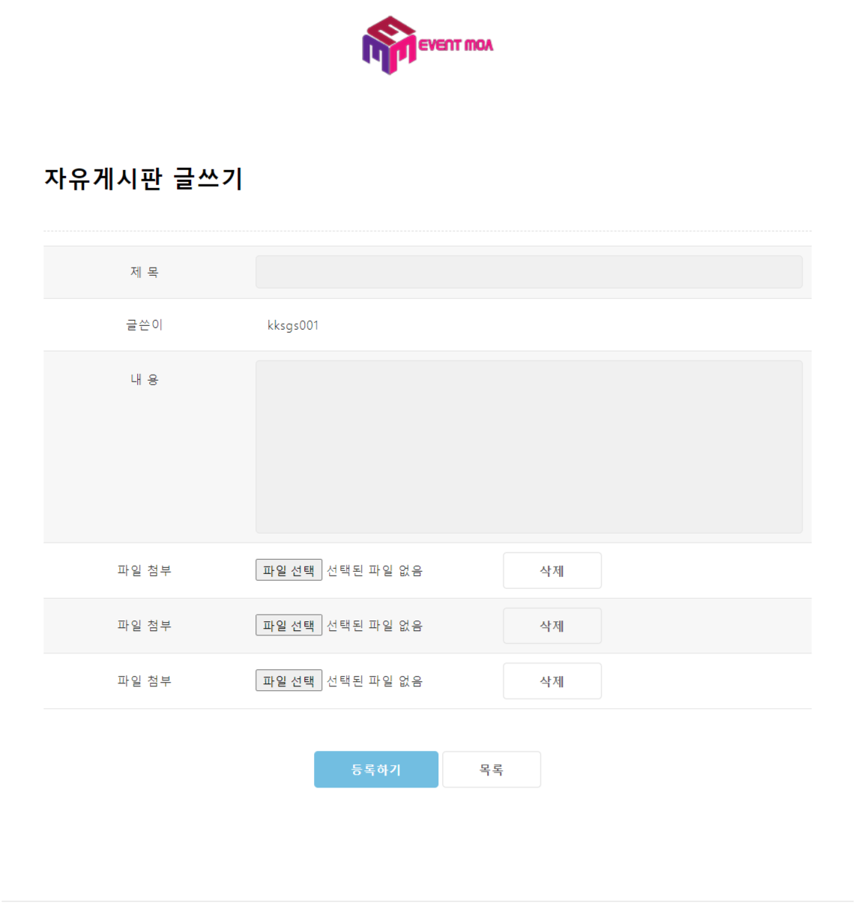
freeTalkModify.jsp
EventMoa
46
Summery.
자유게시판에 글을 쓸 수 있는 페이지 입니다.
1 | 원하는 이미지또는 파일 등록 할 수있습니다.
2 | 등록하기 누르면 작성한 내용들이 게시판에 등록됩니다.
3 | 목록을 클릭시 자유 게시판으로 이동합니다.(page45)
1
2
3

Slide 47
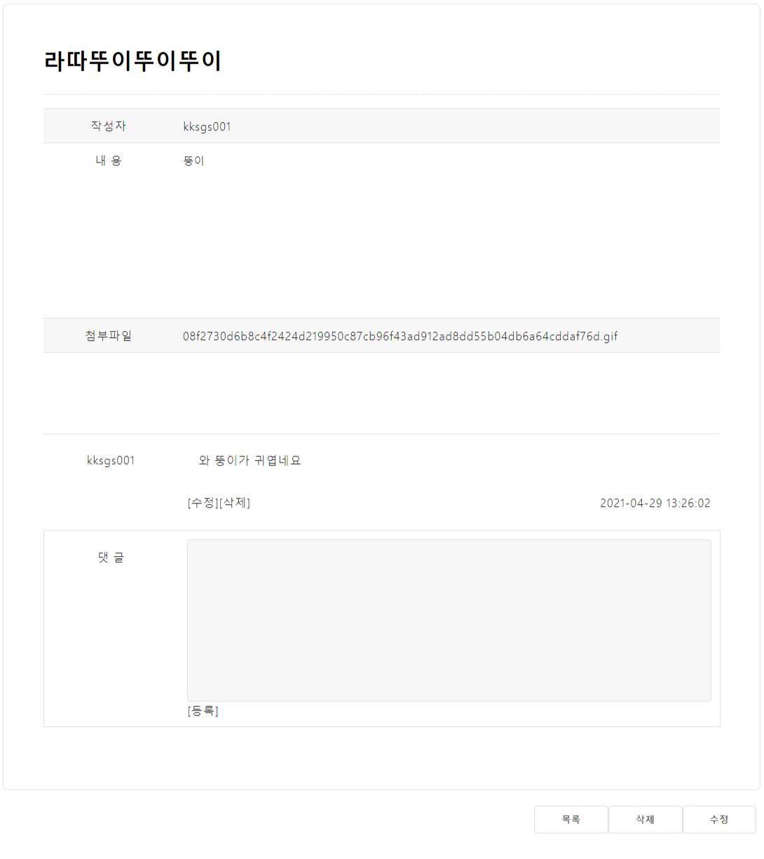
freeTalkView.jsp
EventMoa
47
Summery.
사용자가 입력한 게시판을 확인할 수 있는 페이지입니다.
1 | 등록한 파일을 다운로드 할 수 있습니다.(page46)
2 | 작성한 댓글을 확인 및 수정 삭제가 가능합니다.
3 | 댓글을 작성하면 실시간으로 올릴 수있습니다.
4 | 각 버튼을 누르면 원하는 동작을 할 수 있습니다.
1
2
3
4

Slide 48
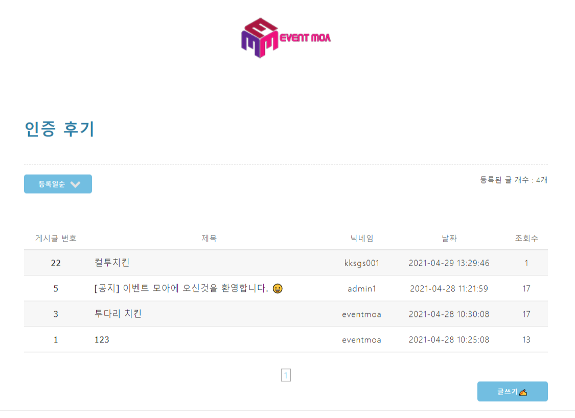
reviewList.jsp
EventMoa
48
Summery.
사용자가 이벤트를 이용한 후 인증할 수 있는 페이지입니다.
1 | 원하는 인증 후기를 확인 할 수 있습니다.(page50)
2 | 글쓰기를 클릭시 글쓰기 페이지로 이동합니다.(page49)
1
2

Slide 49
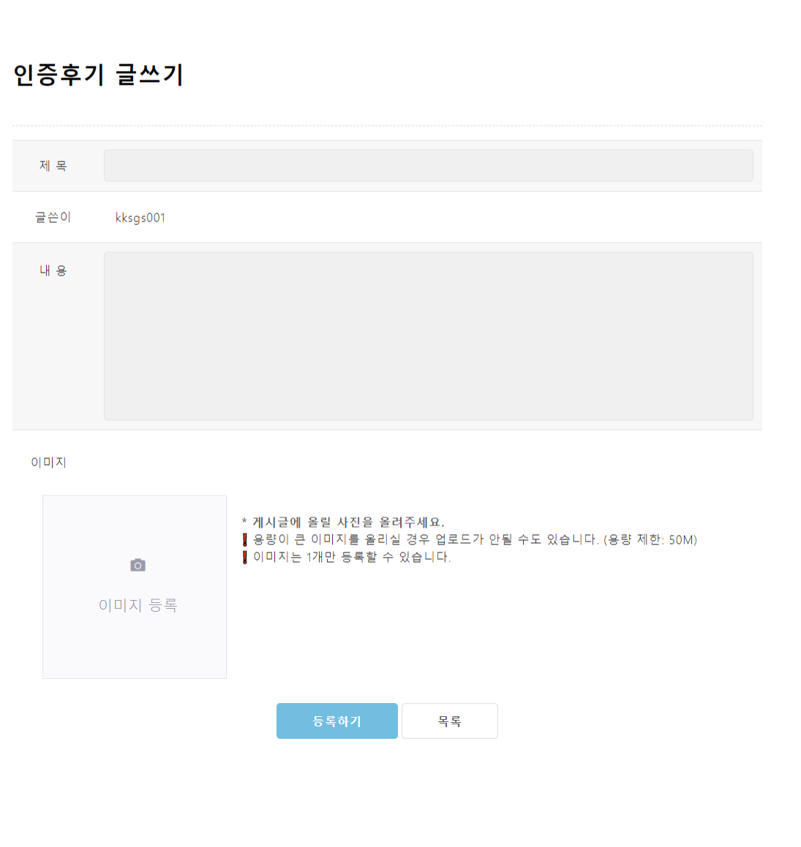
reviewModify.jsp
EventMoa
49
Summery.
인증후기를 작성할 수 있는 페이지입니다.
1 | 이용한 이벤트 사진을 등록할 수있습니다.
2 | 등록하기 클릭시 작성한 인증후기가 게시판에 올라갑니다.
3 | 목록을 클릭시 인증후기 게시판으로 이동합니다(page48)
1
2
3

Slide 50
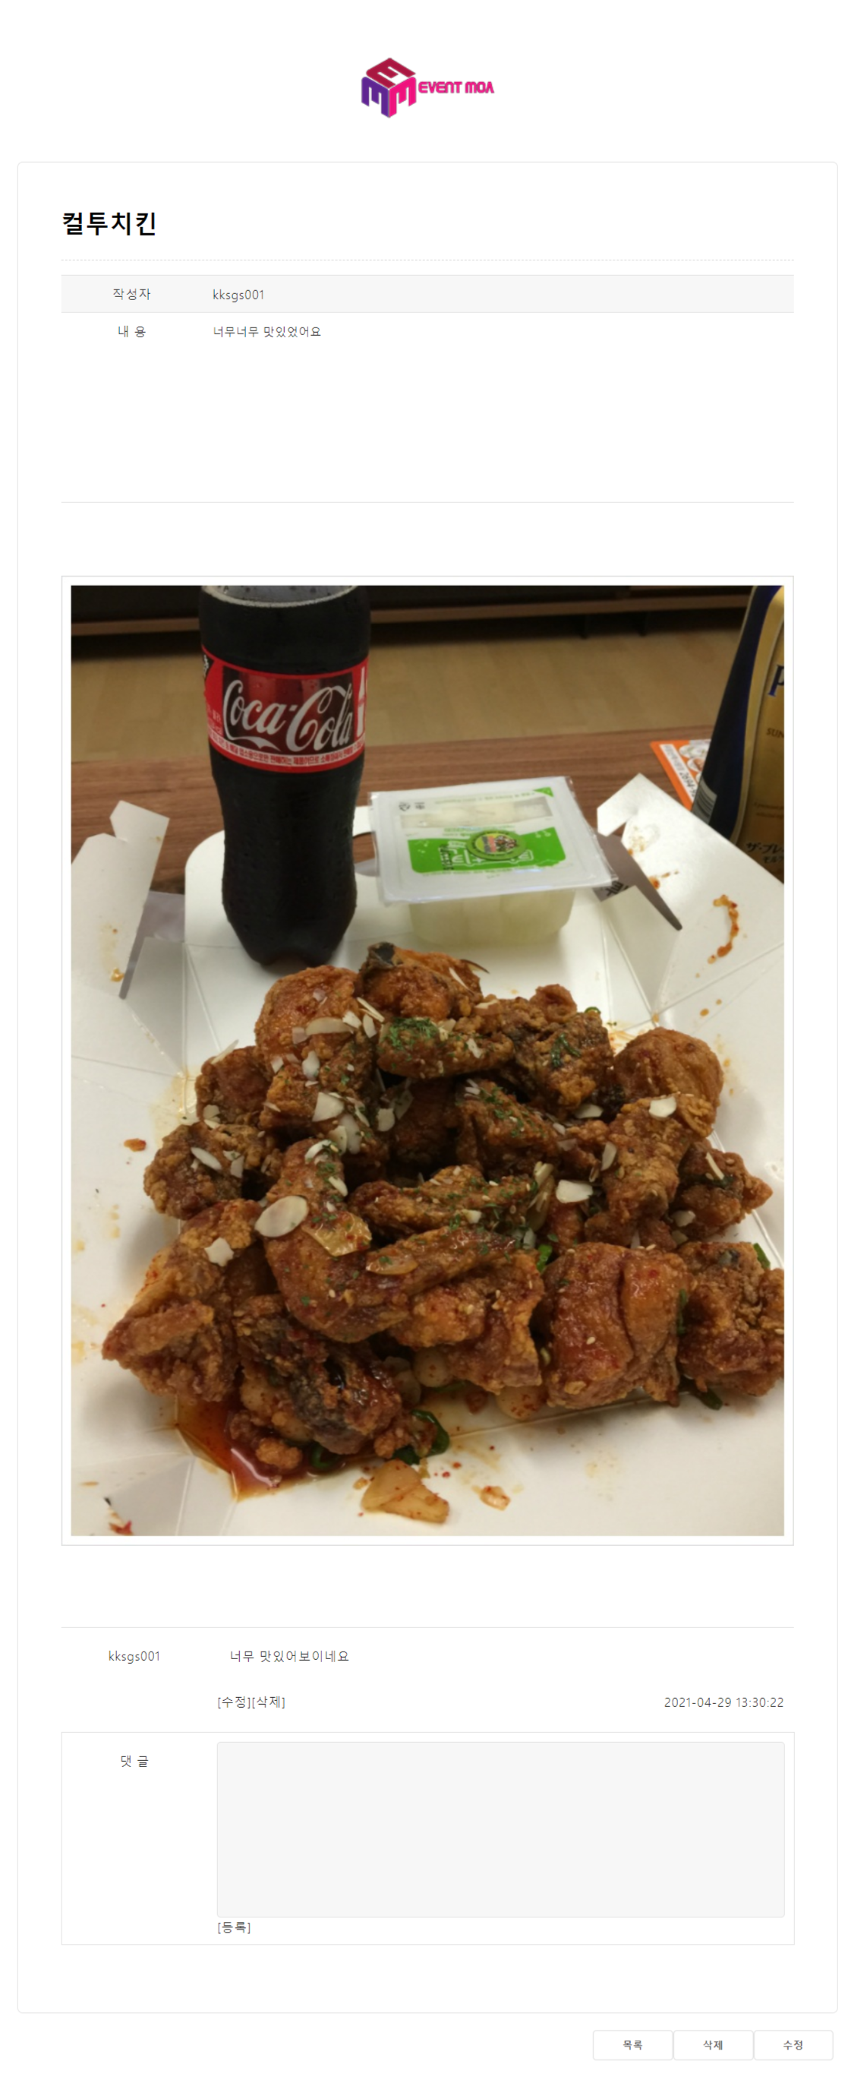
reviewView.jsp
EventMoa
50
Summery.
인증후기 게시판 상세 보기입니다.

Slide 51
로그인 및 로그아웃

Slide 52
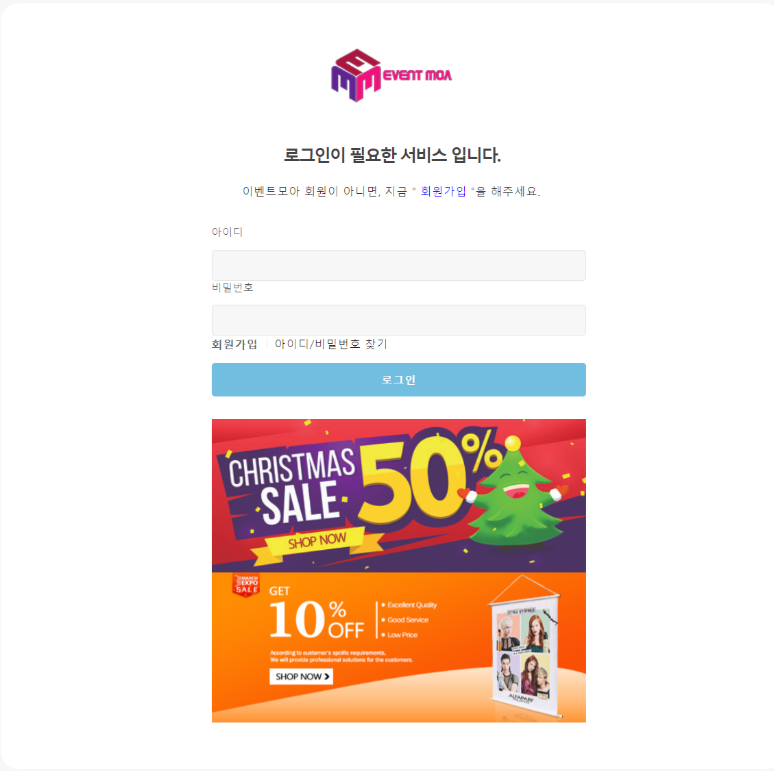
login.jsp
EventMoa
52
Summery.
서비스를 이용할 회원이 로그인을 입력 하는 페이지입니다.
1 | 회원가입을 할 수 있는 페이지로 이동합니다.(page55)
2 | 아이디/비밀번호 찾을 수 있는 페이지로 이동합니다.(page53,54)
3 | 로그인 누르면 로그인이 가능합니다.
1
1
2
3

Slide 53
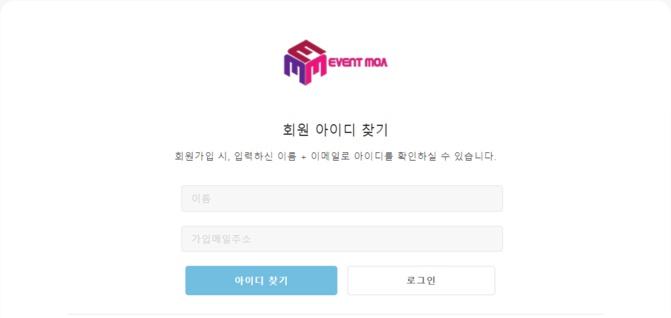
findIdPw.jsp
EventMoa
53
Summery.
서비스를 이용할 회원이 아이디를 찾는 페이지입니다.
1 | 아이디를 이메일로 전송 받을 수 있습니다.
2 | 로그인 페이지로 이동합니다.(page52)
1
2

Slide 54
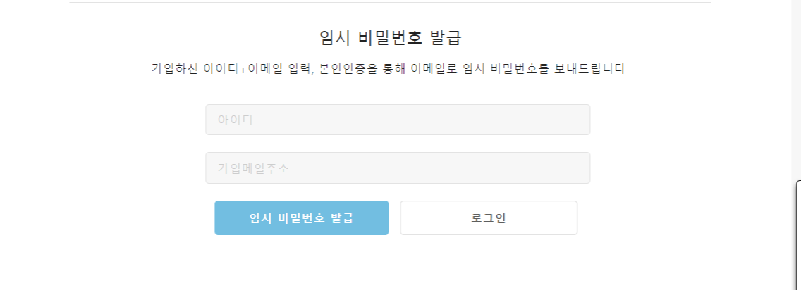
findIdPw.jsp
EventMoa
54
Summery.
서비스를 이용할 회원이 임시 비밀번호을 발급 받는 페이지입니다.
1 | 임시비밀번호를 이메일로 전송 받을 수 있습니다.
2 | 로그인 페이지로 이동합니다.(page52)
1
2

Slide 55
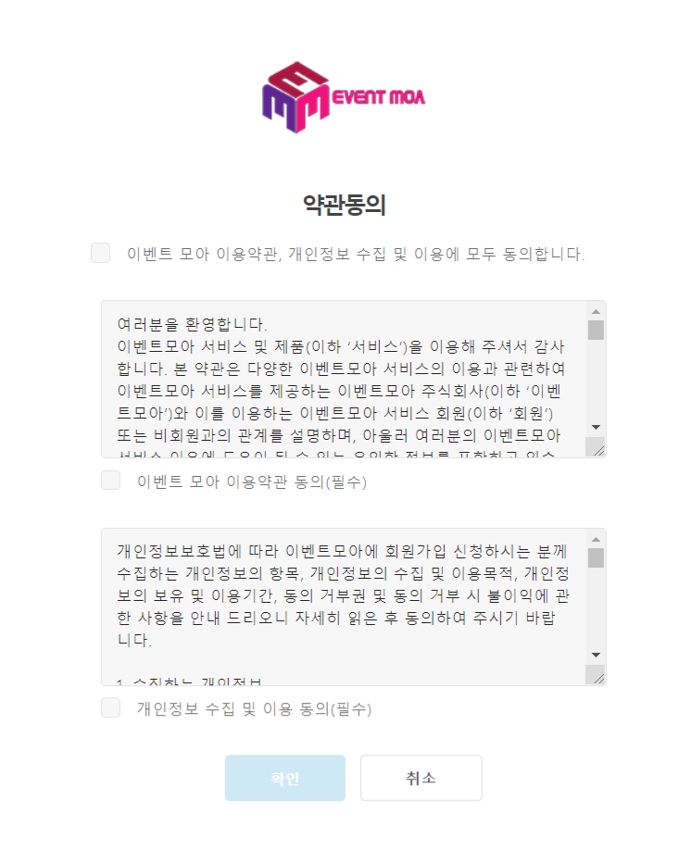
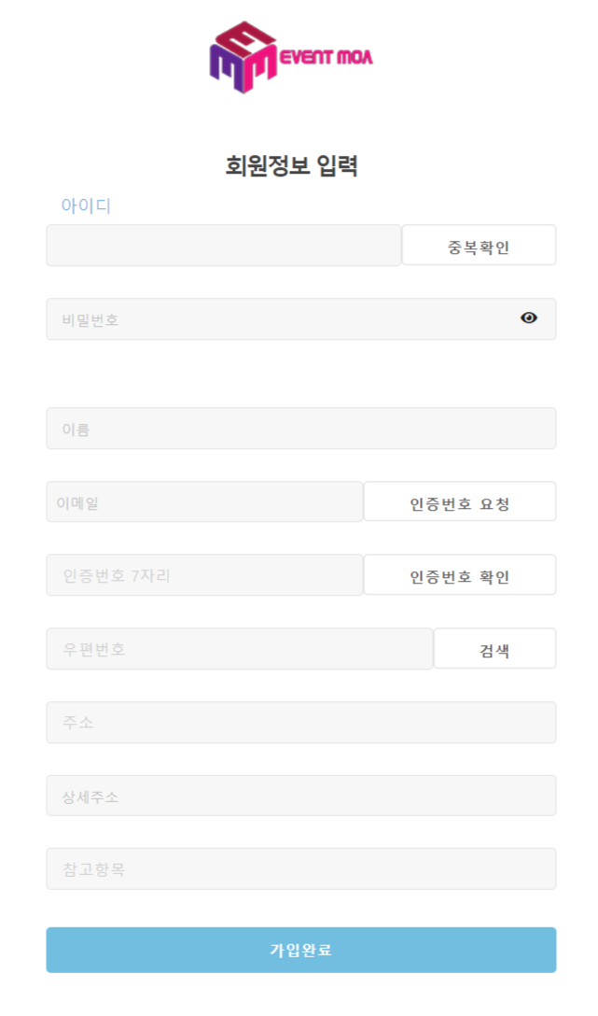
signup.jsp
EventMoa
55
Summery.
서비스를 이용할 회원이 회원가입을 입력 하는 페이지입니다.
1 | 확인을 누르면 회원정보 입력 페이지로 이동합니다.
2 | 중복확인을 누르면 중복확인이 가능합니다.
3 | 이메일 인증번호요청 누르면 인증번호 요청이 가능합니다.
4 | 주소 검색이 가능합니다.
5 | 가입완료를 누르면 가입이 완료 됩니다.
2
3
4
1
5

Slide 56
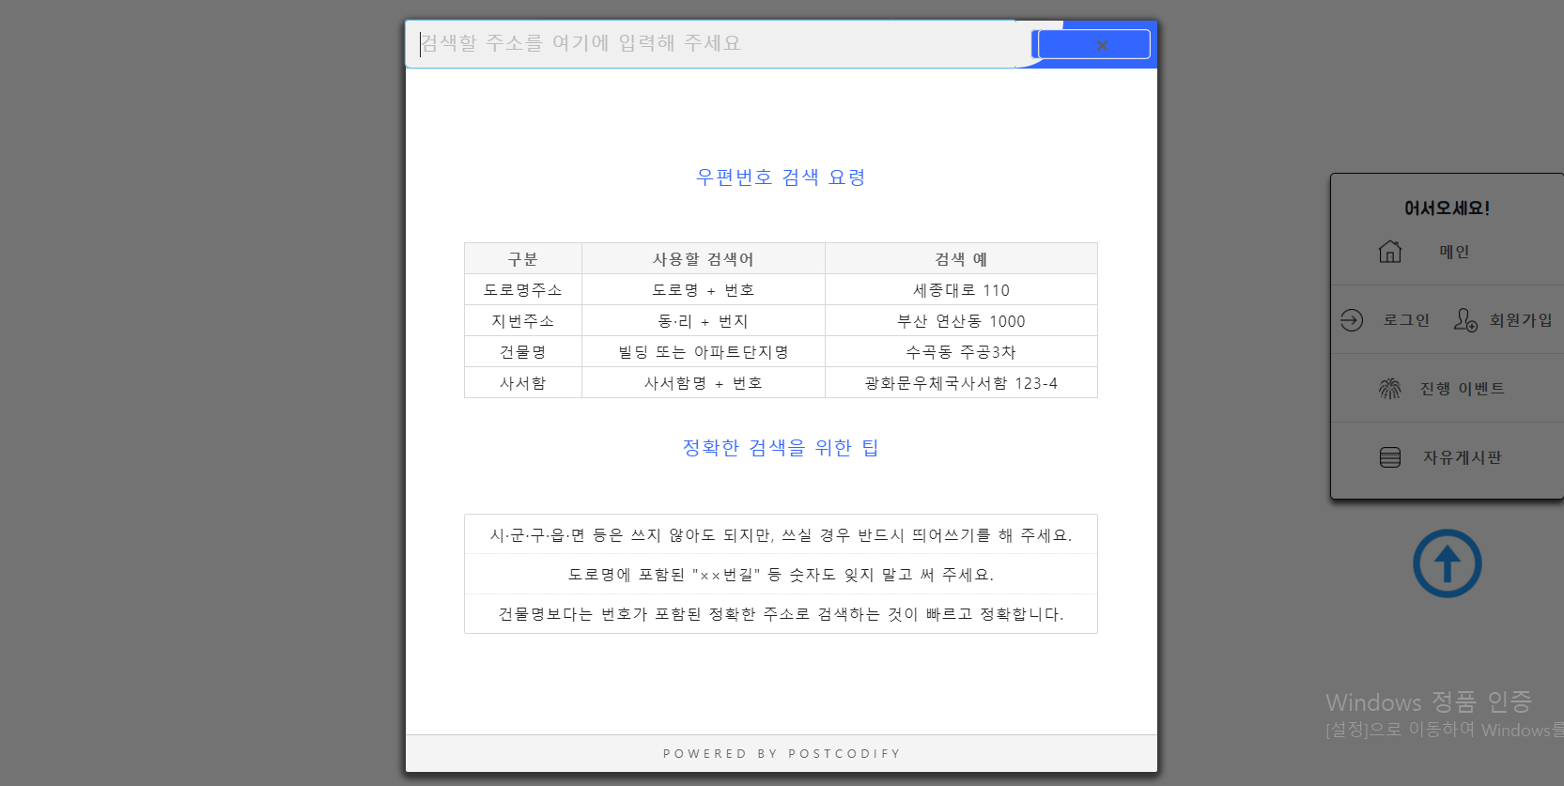
signup.jsp-1
EventMoa
56
Summery.
회원가입을 원하는 사용자가 주소를 입력하는 페이지입니다.
1 | 사용자가 작성한 주소가 상세주소로 나옵니다.
1

Slide 57
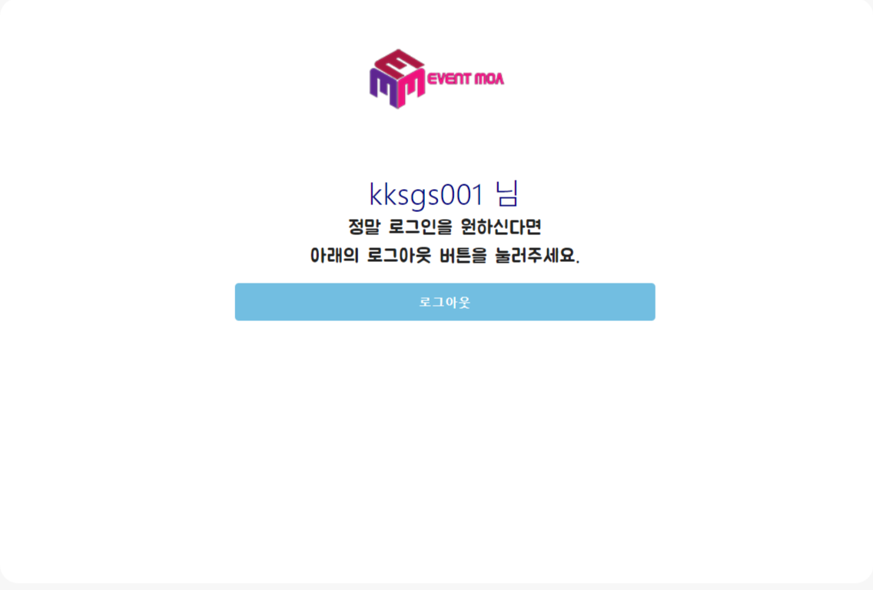
login.jsp
EventMoa
57
Summery.
로그아웃 하는 페이지입니다.
1 | 로그아웃을 누르면 로그아웃이 됩니다.
1

Slide 58
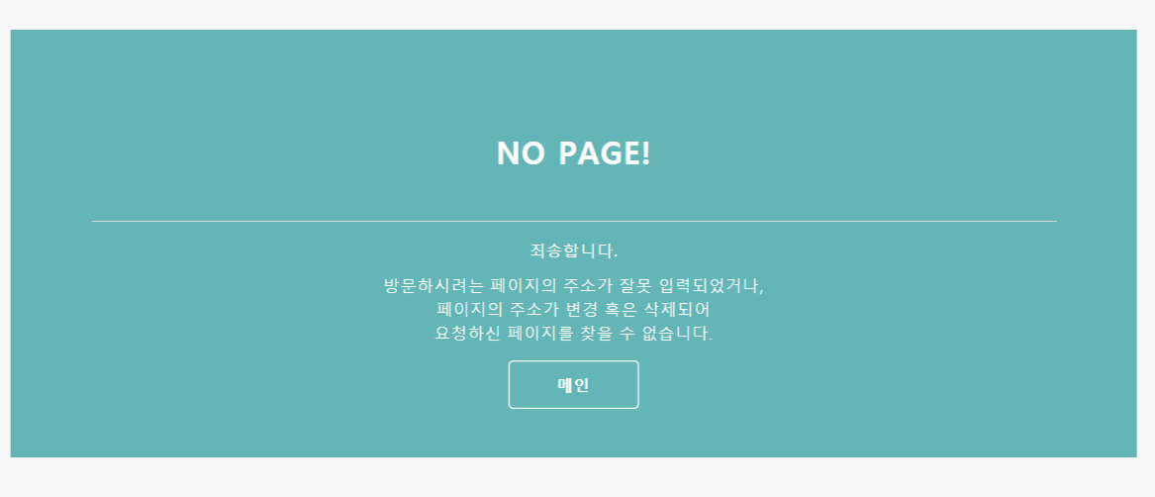
404error.jsp
EventMoa
58
Summery.
이용중 에러가 날시 나오는 페이지입니다.
1 | 메인 클릭시 메인페이지로 이동합니다(page15)
1

